Slide 1
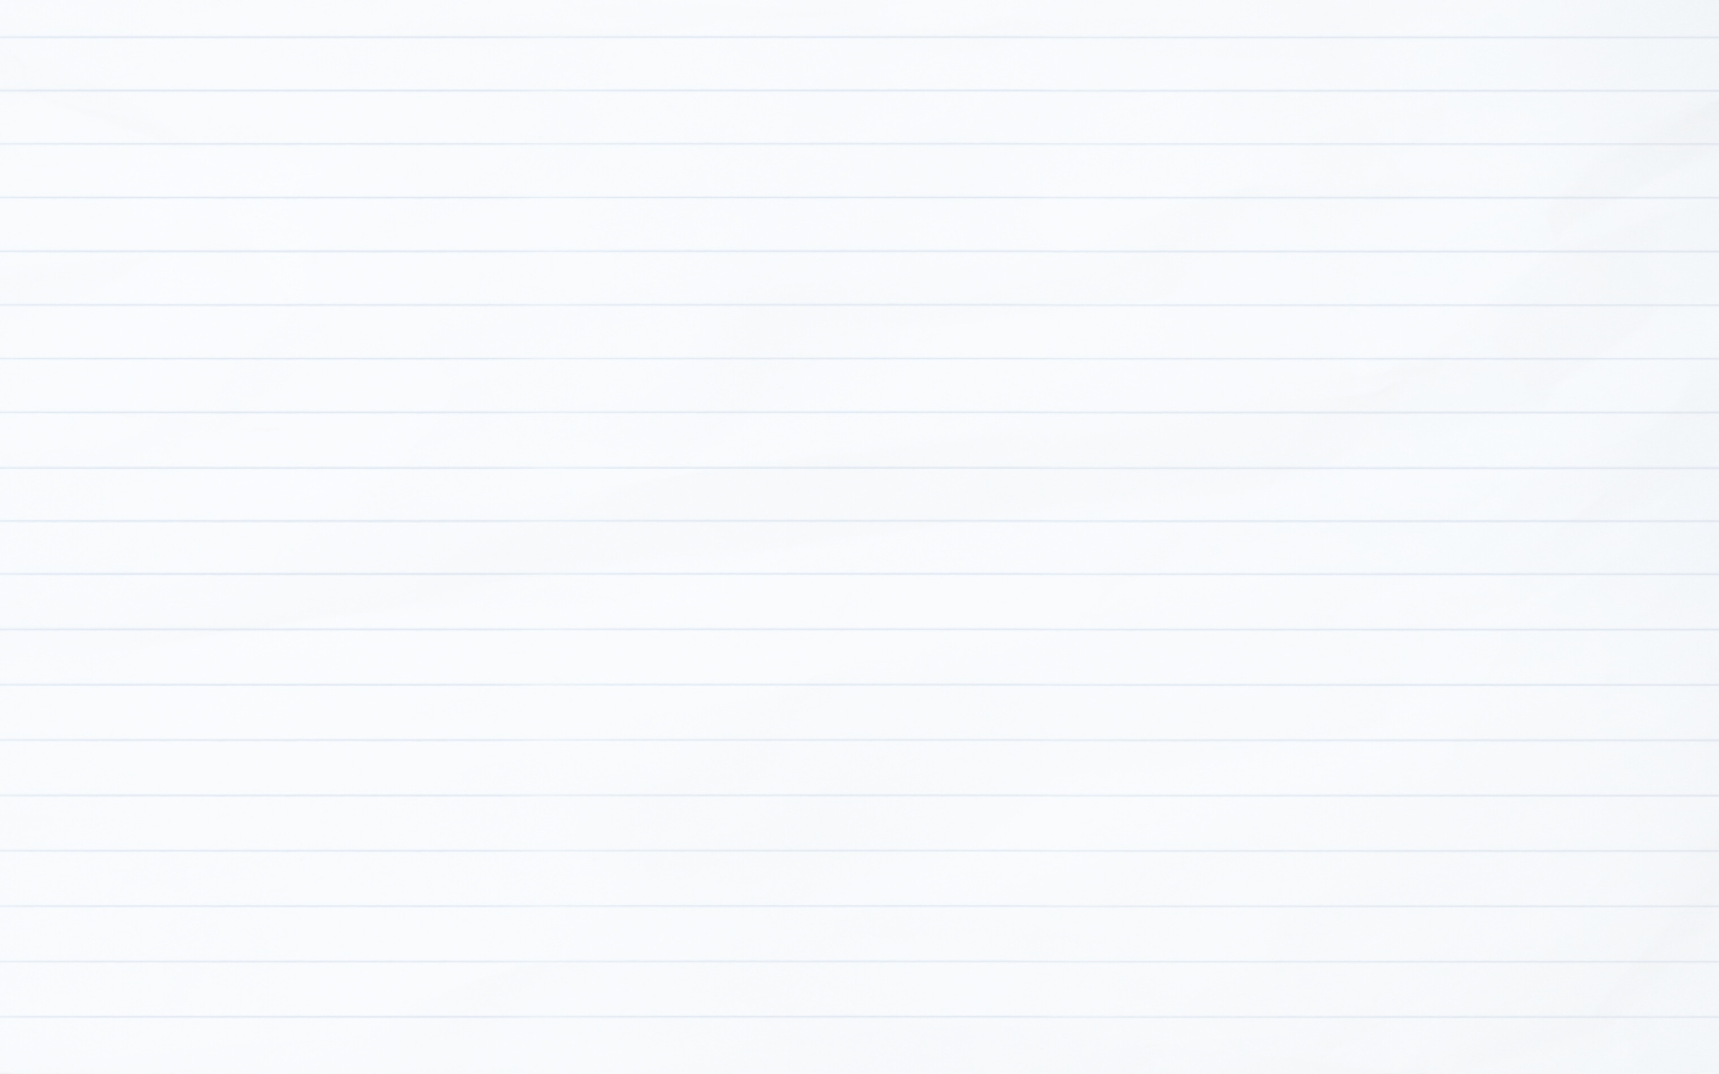




Niveau
2
Français
Période 2
Semaine 1 - Séance 2
Écoles Pionnières – Année scolaire 2024-2025
Version en cours d’amélioration.

Slide 2


Pour l’enseignant
Ce support est optimisé pour un visionnage en mode diaporama sur un écran d’ordinateur.

Slide 3
Pour l’enseignant
Orientations générales

Slide 4




Pour l’enseignant
Conventions pour l’usage des supports
Pages réservées à l’enseignant
Explications et consignes à dire aux élèves
Audio enregistré (déclenchement automatique)

Slide 5








Pour l’enseignant
Pictogrammes pour la gestion de la leçon.
Modelage.
Les élèves écoutent.
Questions directes.
L’enseignant désigne des élèves.
Dites-le en arabe
Les élèves disent le mot en arabe.
Répétition chorale.
Toute la classe participe.
Lecture silencieuse.
Passage au tableau.
Un élève réalise la tâche.
Pratique autonome.
L’enseignant circule entre les rangs.
Observation.
Les élèves observent.

Slide 6



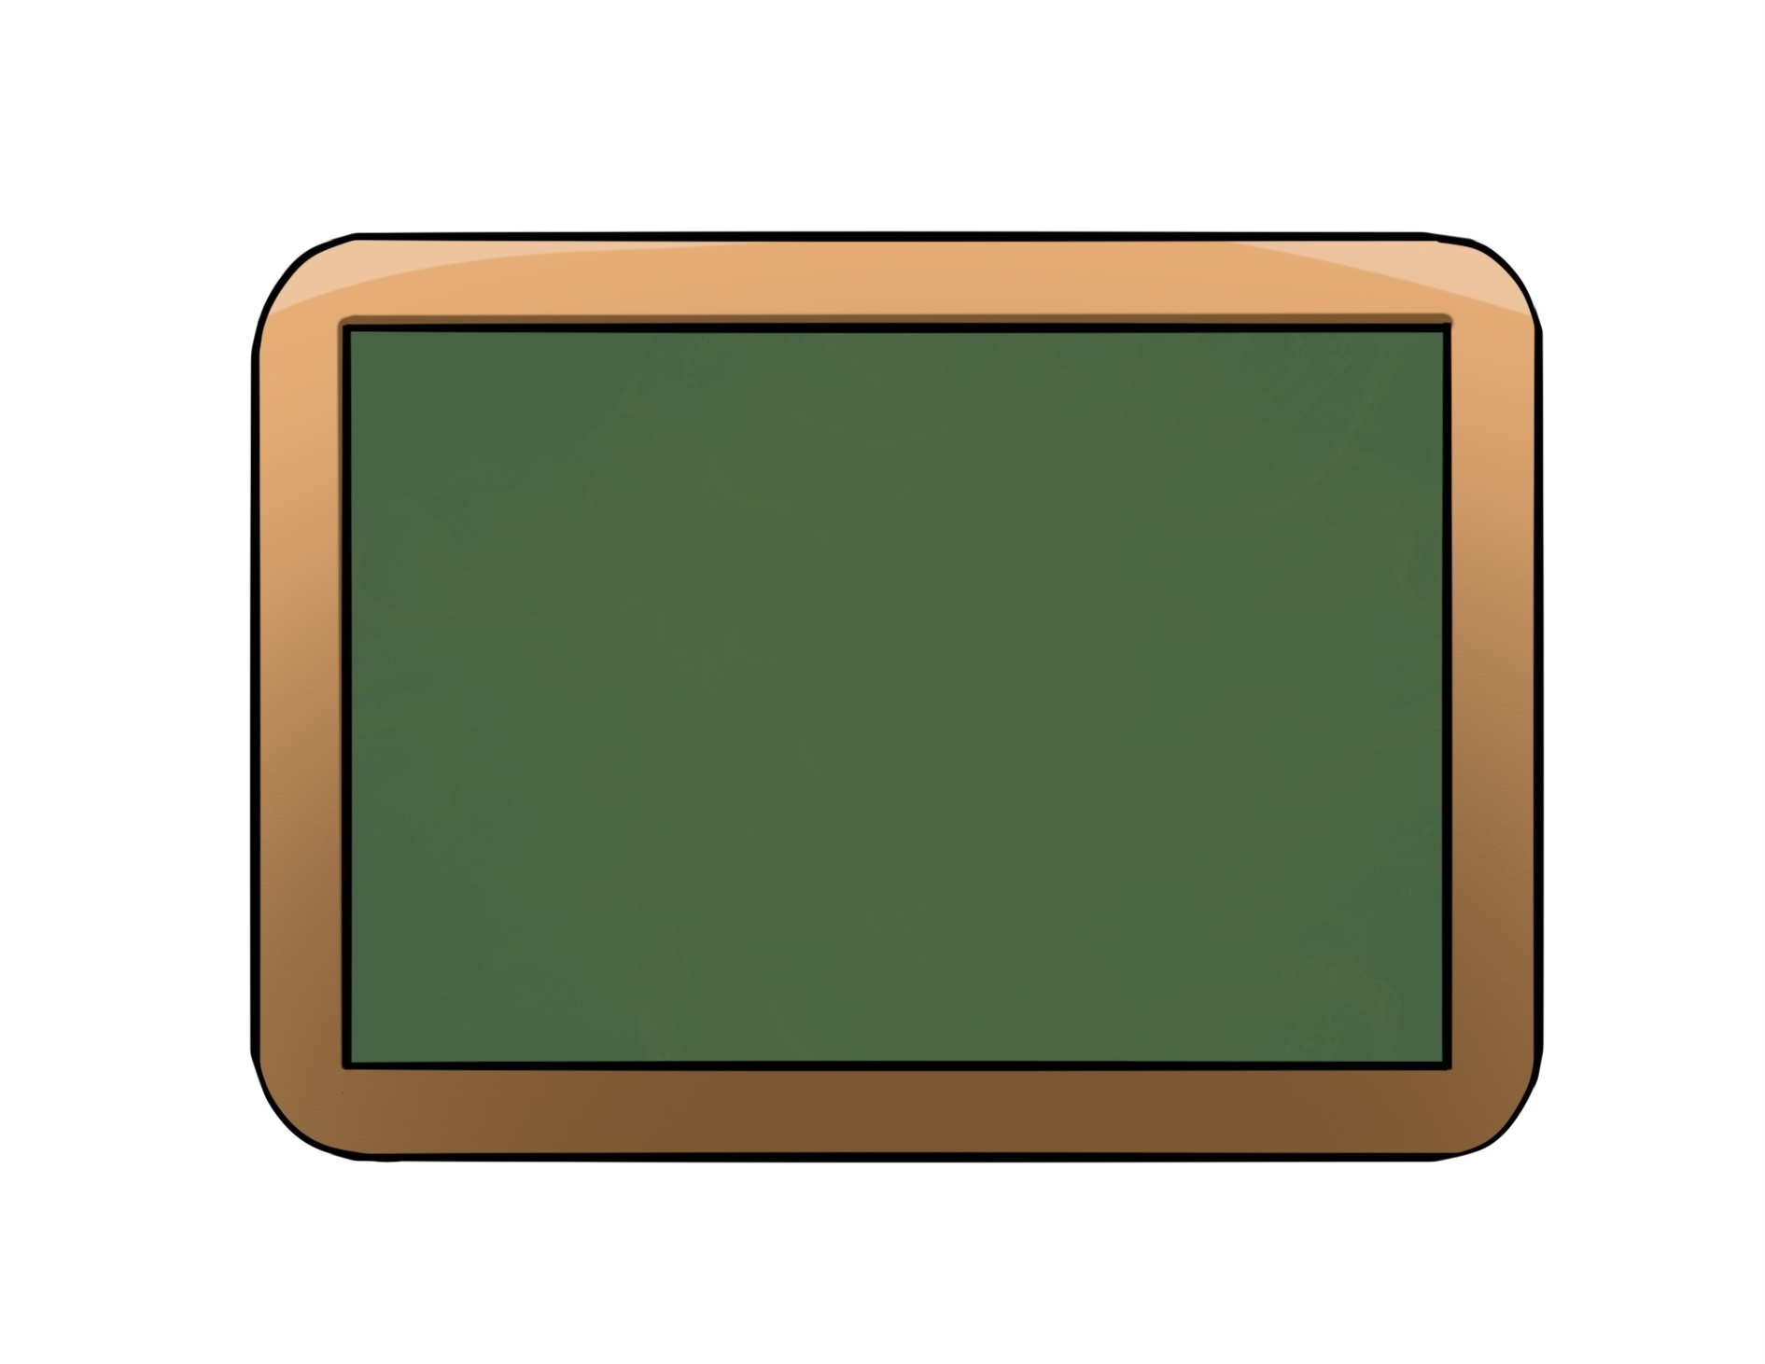
Pour l’enseignant
Matériel technique
PC + PPT
Pointeur
Projection ajustée
Matériel didactique
Livret
Ardoise

Slide 7


Pour l’enseignant
Exemples de projections bien ajustées

Slide 8
Pour l’enseignant
Organisation pédagogique

Slide 9
Pour l’enseignant
Organisation pédagogique
L'enseignement du français en 2ème année a pour objectif d'amener les élèves au palier 4 en lecture pour être capables de lire des mots avec des graphèmes complexes, ainsi qu'au niveau A1 à l’oral et à l’écrit, en compréhension et en production.
L’année scolaire est structurée en 5 périodes de 6 semaines. Les 5 premières semaines de chaque période sont dédiées à l’étude d’un thème, tandis que la sixième semaine est consacrée au rebrassage et à l’évaluation des compétences acquises.
La première période est réservée au rebrassage des apprentissages des années précédentes, selon une approche spiralaire, afin de consolider les bases requises pour les périodes suivantes.
Lors de cette première période, chaque séance suit une organisation commune autour de quatre activités clés : vocabulaire, outils de langue, lecture et écriture.
Période 1 : Rebrassage spiralaire
Période 2 : Mon école
Période 3 : Ma famille et ma maison
Période 4 : Mon corps et mon alimentation
Période 5 : Ma journée

Slide 10
Pour l’enseignant
Programme de la période 2

Slide 11

Pour l’enseignant
Attendus de la période 2
CO: Compréhension Orale PO: Production Orale LF: Lecture-Fluence PE: Production Ecrite OL: Outils de Langue

Slide 12
Pour l’enseignant
Programmation thématique de la période 2
Thème : « Mon école »
Sous-thèmes :
Semaine 1 : Où sont les élèves ?
Semaine 2 : Qu’est-ce que tu fais à l’école ?
Semaine 3 : Quand est-ce que tu as français ?
Semaine 4 : Qu’est-ce que tu dois faire à l’école ?
Semaine 5 : Qu’est-ce que tu aimes faire à l’école ?
Semaine 6 : Révision et évaluation

Slide 13
Pour l’enseignant
Programme de la semaine

Slide 14
Pour l’enseignant
Organisation de la semaine
Séance 1
Séance 4
Vocabulaire
Écoute active du dialogue
Lecture
Actes de parole
Activités d’écriture
Séance 2
Séance 5
Révision du vocabulaire
Lecture
Actes de parole
Appropriation des actes de parole
Activités d’écriture
Séance 3
Séance 6
Lecture
Actes de parole
Activités d’écriture
Révision de la semaine

Slide 15
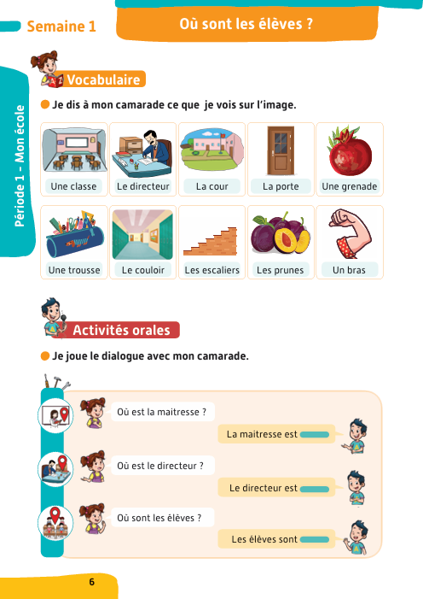
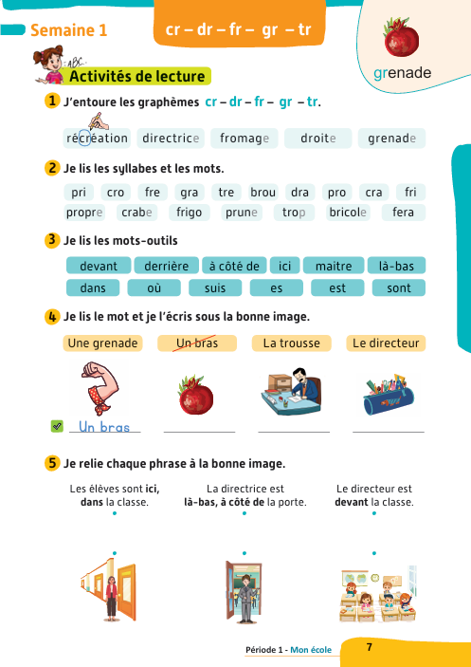
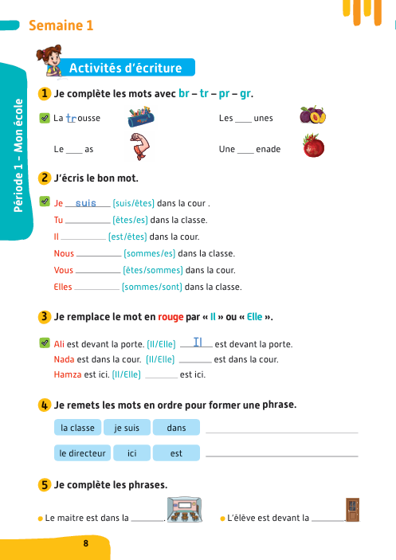
Pour l’enseignant
Contenus de la semaine 1

Slide 16
Séance 2
1. Révision du vocabulaire
2. Lecture
Identifier et lire les graphèmes : cr – br – fr – gr – tr.
2. Actes de parole
Où est … ? / Où sont … ?
Est / sont.

Slide 17


Pour l’enseignant
Objectifs de l’activité
Réviser les mots du vocabulaire.
Classe – porte – cour – escaliers – couloir - directeur – trousse –grenade – prunes – bras.

Slide 18

Bonjour les enfants. Nous allons commencer une nouvelle leçon de français.

Slide 19

1. Révision du Vocabulaire | 2. Lecture | 3. Actes de parole
Soyez attentifs ! On va réviser les mots de vocabulaire.

Slide 20
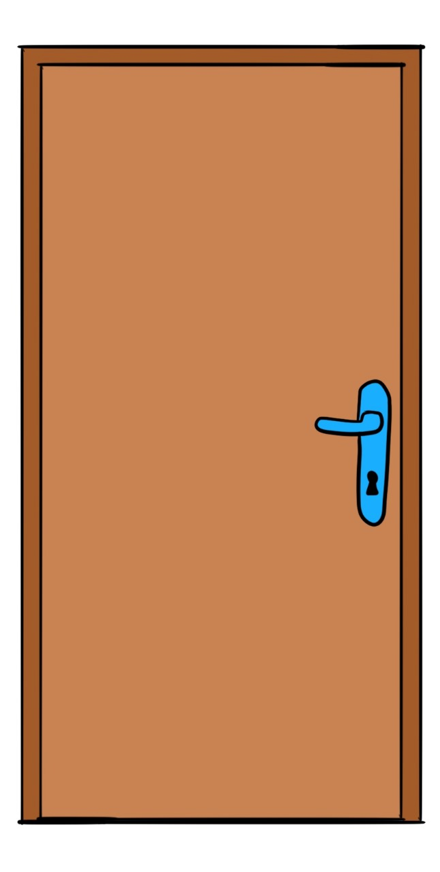
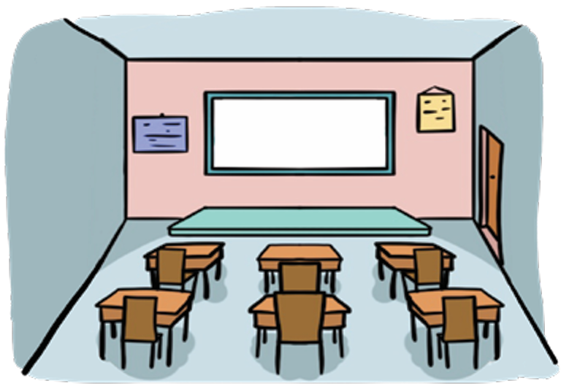
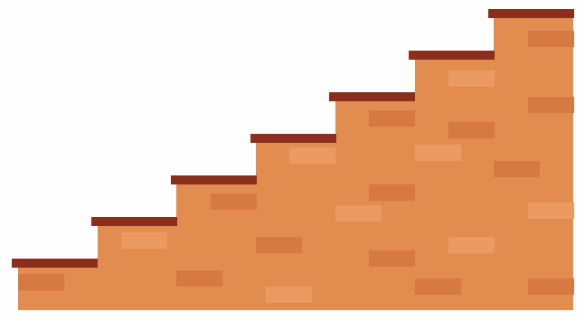
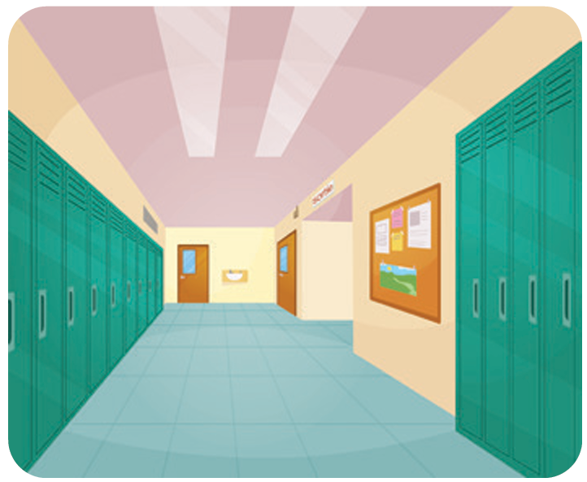
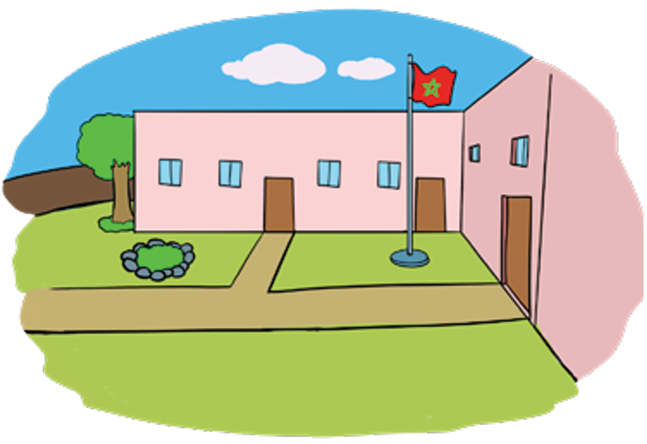
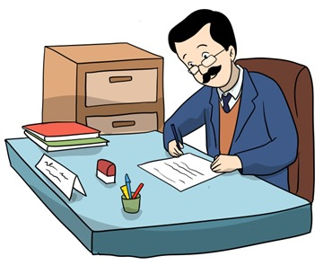
1. Révision du Vocabulaire | 2. Lecture | 3. Actes de parole
Répétons ensemble les mots.
une classe
la porte
les escaliers
le couloir
la cour
le directeur

Slide 21




1. Révision du Vocabulaire | 2. Lecture | 3. Actes de parole
Répétons ensemble les mots.
une trousse
une grenade
les prunes
un bras

Slide 22
1. Révision du Vocabulaire | 2. Lecture | 3. Actes de parole
Pour chaque image, je vais désigner un élève pour dire le mot.
C’est quel mot ?

Slide 23
1. Révision du Vocabulaire | 2. Lecture | 3. Actes de parole
Pour chaque image, je vais désigner un élève pour dire le mot.
C’est quel mot ?

Slide 24
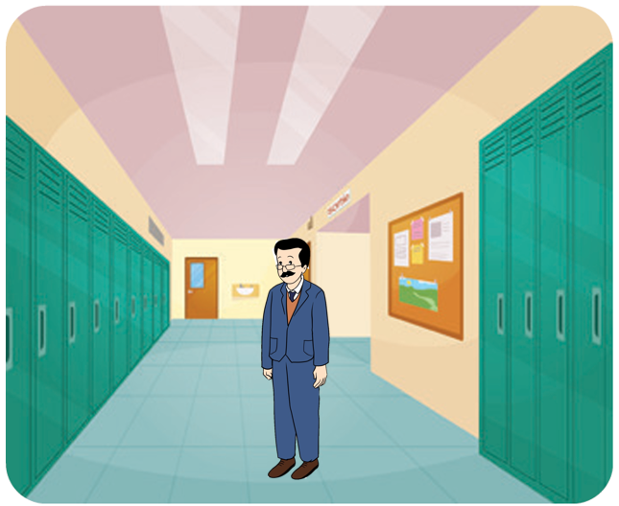
1. Révision du Vocabulaire | 2. Lecture | 3. Actes de parole
Où est le directeur ?
Qui veut répondre par une phrase ?

Slide 25
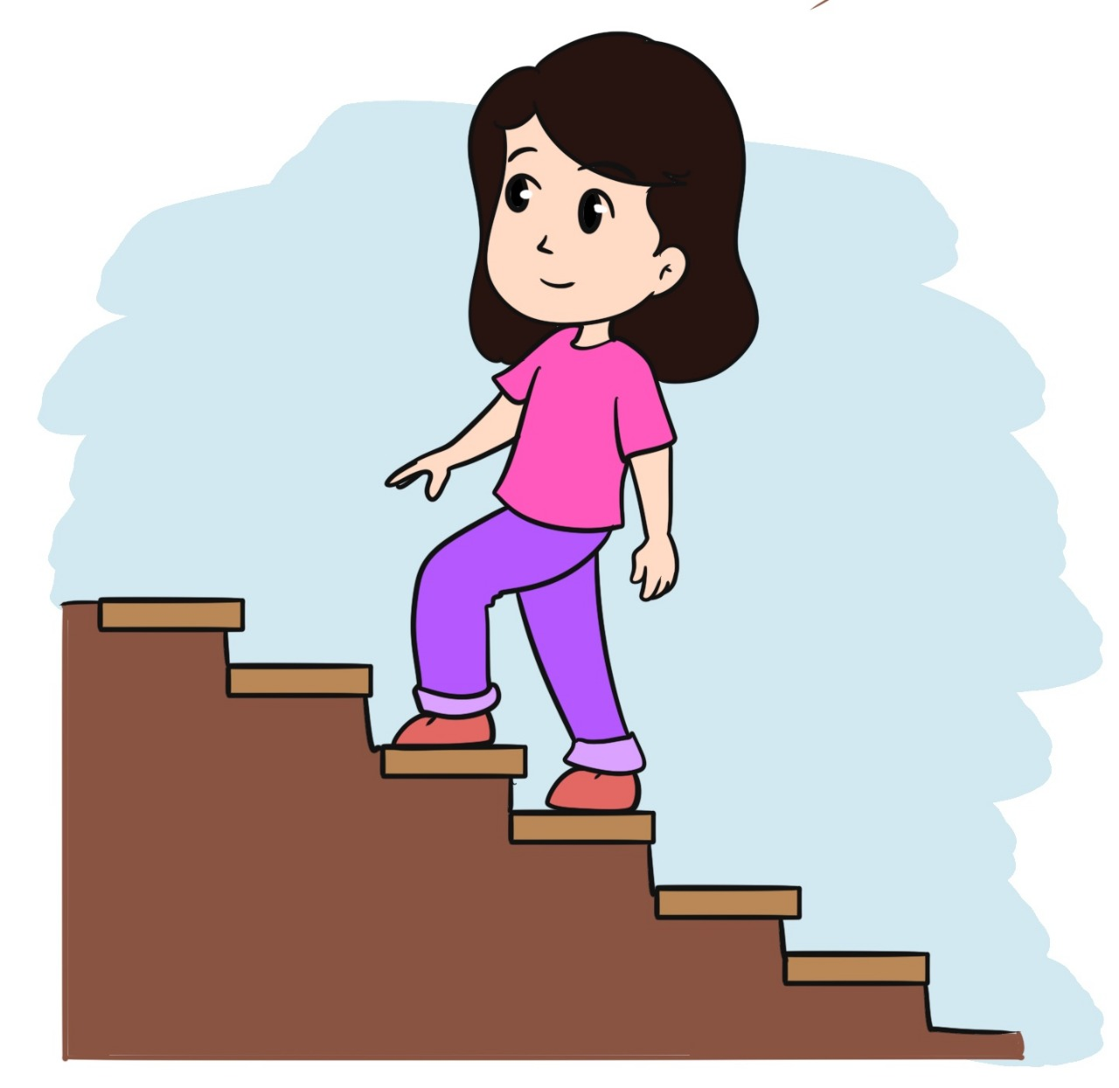
1. Révision du Vocabulaire | 2. Lecture | 3. Actes de parole
Que fait la fille ?
Qui veut répondre par une phrase ?

Slide 26
Séance 2
1. Révision du vocabulaire
2. Lecture
Identifier et lire les graphèmes : cr – br – fr – gr – tr.
2. Actes de parole
Où est … ? / Où sont … ?
Est / sont.

Slide 27
Pour l’enseignant
Objectifs de l’activité
Identifier et lire les graphèmes : cr – br – fr – gr – tr.
Lire des mots contenants : cr – br – fr – gr – tr.

Slide 28
1. Révision du Vocabulaire | 2. Lecture | 3. Actes de parole
  Aujourd’hui, nous allons apprendre à lire des mots contenant ces graphèmes.
cr br fr gr tr

Slide 29
1. Révision du Vocabulaire | 2. Lecture | 3. Actes de parole
  C’est le son « cr ». Les lettres c-r, ça fait « cr ».
cr

Slide 30
1. Révision du Vocabulaire | 2. Lecture | 3. Actes de parole
Cr.
Qui veut répéter ?
cr

Slide 31

1. Révision du Vocabulaire | 2. Lecture | 3. Actes de parole
« cr » comme dans le mot « crabe ». Qui veut lire le mot ?
crabe

Slide 32
1. Révision du Vocabulaire | 2. Lecture | 3. Actes de parole
  C’est le son « br ». Les lettres b-r, ça fait « br ».
br

Slide 33
1. Révision du Vocabulaire | 2. Lecture | 3. Actes de parole
br.
Qui veut répéter ?
br

Slide 34
1. Révision du Vocabulaire | 2. Lecture | 3. Actes de parole
« br » comme dans le mot « bras ». Qui veut lire le mot ?
bras

Slide 35
1. Révision du Vocabulaire | 2. Lecture | 3. Actes de parole
  C’est le son « fr ». Les lettres f-r, ça fait « fr ».
fr

Slide 36
1. Révision du Vocabulaire | 2. Lecture | 3. Actes de parole
fr.
Qui veut répéter ?
fr

Slide 37
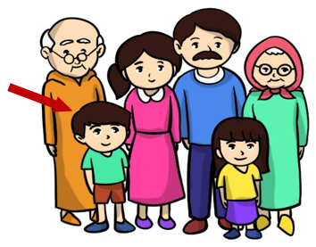
1. Révision du Vocabulaire | 2. Lecture | 3. Actes de parole
« fr » comme dans le mot « frère ». Qui veut lire le mot ?
frère

Slide 38
1. Révision du Vocabulaire | 2. Lecture | 3. Actes de parole
  C’est le son « gr ». Les lettres g-r, ça fait « gr ».
gr

Slide 39
1. Révision du Vocabulaire | 2. Lecture | 3. Actes de parole
gr.
Qui veut répéter ?
gr

Slide 40
1. Révision du Vocabulaire | 2. Lecture | 3. Actes de parole
« gr » comme dans le mot « grenade ». Qui veut lire le mot ?
grenade

Slide 41
1. Révision du Vocabulaire | 2. Lecture | 3. Actes de parole
  C’est le son « tr ». Les lettres t-r, ça fait « tr ».
tr

Slide 42
1. Révision du Vocabulaire | 2. Lecture | 3. Actes de parole
tr.
Qui veut répéter ?
tr

Slide 43
1. Révision du Vocabulaire | 2. Lecture | 3. Actes de parole
« tr » comme dans le mot « trousse ». Qui veut lire le mot ?
trousse

Slide 44
1. Révision du Vocabulaire | 2. Lecture | 3. Actes de parole
  C’est le son « pr ». Les lettres p-r, ça fait « pr ».
pr

Slide 45
1. Révision du Vocabulaire | 2. Lecture | 3. Actes de parole
pr.
Qui veut répéter ?
pr

Slide 46
1. Révision du Vocabulaire | 2. Lecture | 3. Actes de parole
« pr » comme dans le mot « prune ». Qui veut lire le mot ?
prune

Slide 47
1. Révision du Vocabulaire | 2. Lecture | 3. Actes de parole
  Ecoutez comment je lis.
cri | bra | fro
gre | pru | trou

Slide 48
1. Révision du Vocabulaire | 2. Lecture | 3. Actes de parole
  Qui veut passer au tableau pour lire ces syllabes ?
cri | bra | fro
gre | pru | trou

Slide 49
1. Révision du Vocabulaire | 2. Lecture | 3. Actes de parole
  Ecoutez comment je lis.
crabe | bras | frère
grenade | prune | trousse

Slide 50
1. Révision du Vocabulaire | 2. Lecture | 3. Actes de parole
  Qui veut passer au tableau pour lire ces mots ?
crabe | bras | frère
grenade | prune | trousse

Slide 51

1. Révision du Vocabulaire | 2. Lecture | 3. Actes de parole
Prenez vos livrets et un crayon.
Si les élèves ne disposent pas de manuels, passer à la lecture des mots (slide 55), puis à l’activité suivante (slide 57).

Slide 52
1. Révision du Vocabulaire | 2. Lecture | 3. Actes de parole
Allez à la page 7.

Slide 53
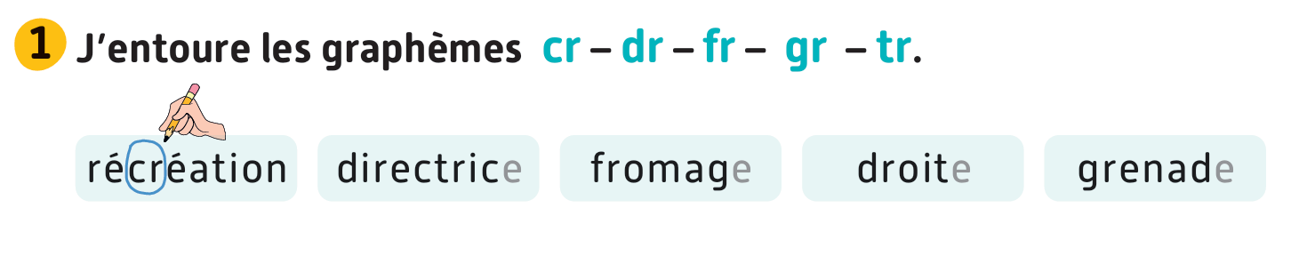
1. Révision du Vocabulaire | 2. Lecture | 3. Actes de parole
Activité 1 : j’entoure cr- dr – fr – gr – tr comme dans l’exemple.
Je vais circuler entre les rangs pour vous aider.

Slide 54

1. Révision du Vocabulaire | 2. Lecture | 3. Actes de parole
Activité 1. Correction

Slide 55
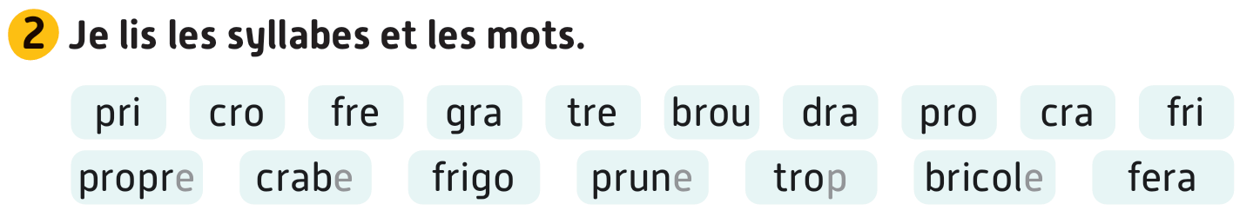
1. Révision du Vocabulaire | 2. Lecture | 3. Actes de parole
Activité 2. Je vais lire les syllabes et les mots. Répétez après moi.

Slide 56

1. Révision du Vocabulaire | 2. Lecture | 3. Actes de parole
Maintenant, lisez les syllabes et les mots à votre voisin. Ensuite, échangez les rôles. Je vais circuler pour vous aider.

Slide 57
Séance 2
1. Vocabulaire
2. Lecture
Identifier et lire les graphèmes : cr – br – fr – gr – tr.
2. Actes de parole
Où est … ? / Où sont … ?
Est / sont.

Slide 58
Pour l’enseignant
Objectifs de l’activité
S’approprier l’acte de parole :
Où est … ?
Utiliser des outils de langue :
Je suis / tu es / il est / elle est.

Slide 59



1. Révision du Vocabulaire | 2. Lecture | 3. Actes de parole
Voici Karim et Rita. Nous allons écouter leur dialogue. Soyez attentifs.

Slide 60

1. Révision du Vocabulaire | 2. Lecture | 3. Actes de parole
Première écoute (diffusion automatique).

Slide 61

1. Révision du Vocabulaire | 2. Lecture | 3. Actes de parole
Je vais diffuser le dialogue une deuxième fois. Écoutez attentivement.

Slide 62
1. Révision du Vocabulaire | 2. Lecture | 3. Actes de parole
Deuxième écoute (diffusion automatique).

Slide 63
1. Révision du Vocabulaire | 2. Lecture | 3. Actes de parole
Rita dit « où est la maîtresse? ». Qui veut répéter ?
Où est la maîtresse ?

Slide 64
1. Révision du Vocabulaire | 2. Lecture | 3. Actes de parole
Que signifie « où est la maîtresse? » en arabe ?
Où est la maîtresse ?

Slide 65
1. Révision du Vocabulaire | 2. Lecture | 3. Actes de parole
Karim dit : « la maîtresse est dans la classe. ». Qui veut répéter ?
La maîtresse est dans la classe.

Slide 66
1. Révision du Vocabulaire | 2. Lecture | 3. Actes de parole
Que signifie : « La maîtresse est dans la classe. » en arabe ?
La maîtresse est dans la classe.

Slide 67
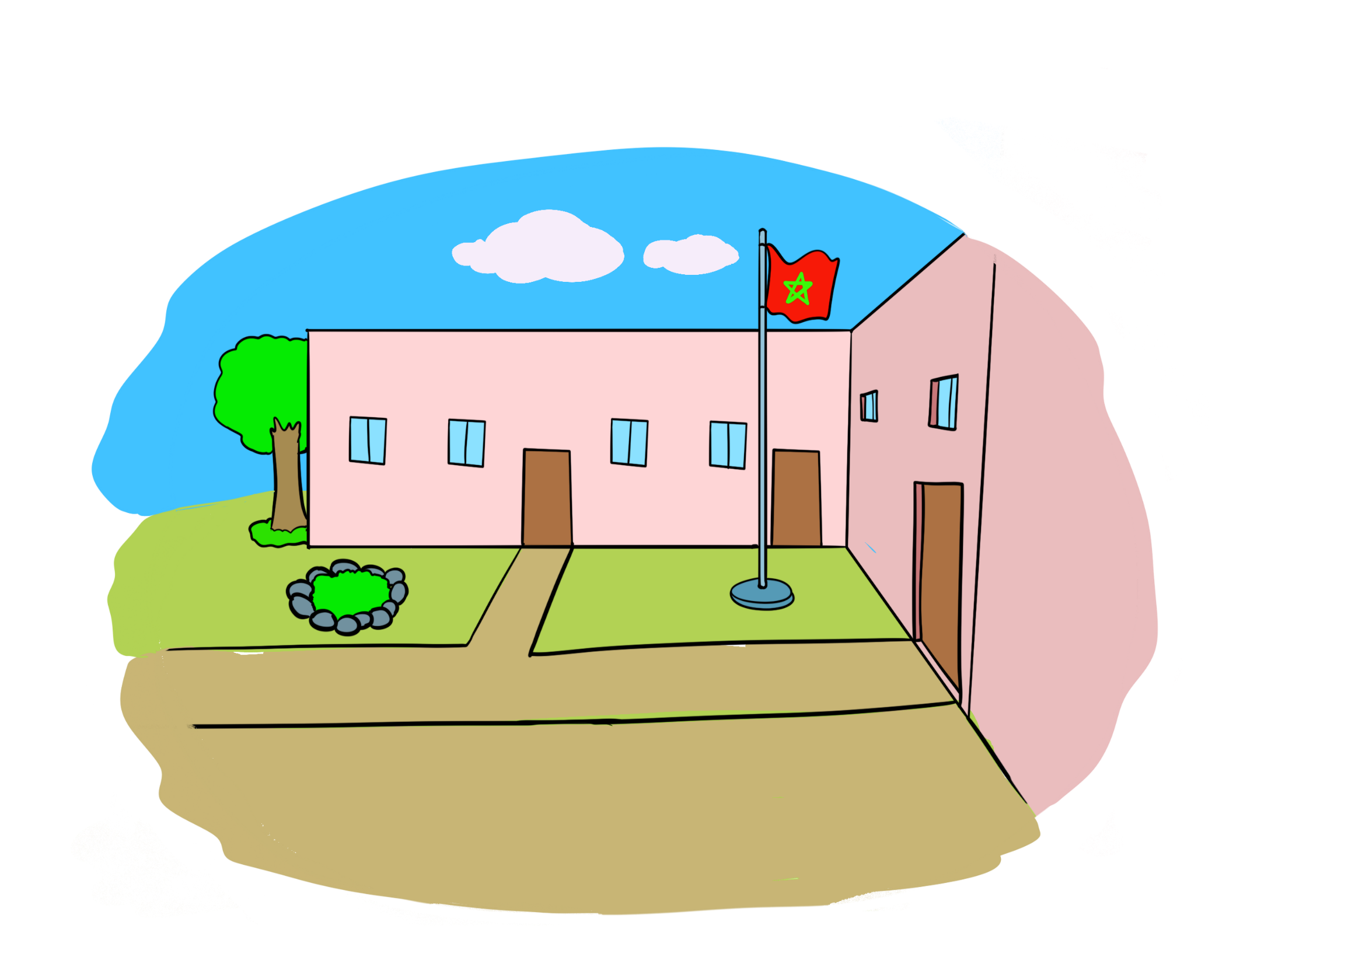

1. Révision du Vocabulaire | 2. Lecture | 3. Actes de parole
Où est Imad ? Qui veut répondre ?

Slide 68

1. Révision du Vocabulaire | 2. Lecture | 3. Actes de parole
Imad est dans la cour. Qui veut répéter ?
Imad est dans la cour.

Slide 69
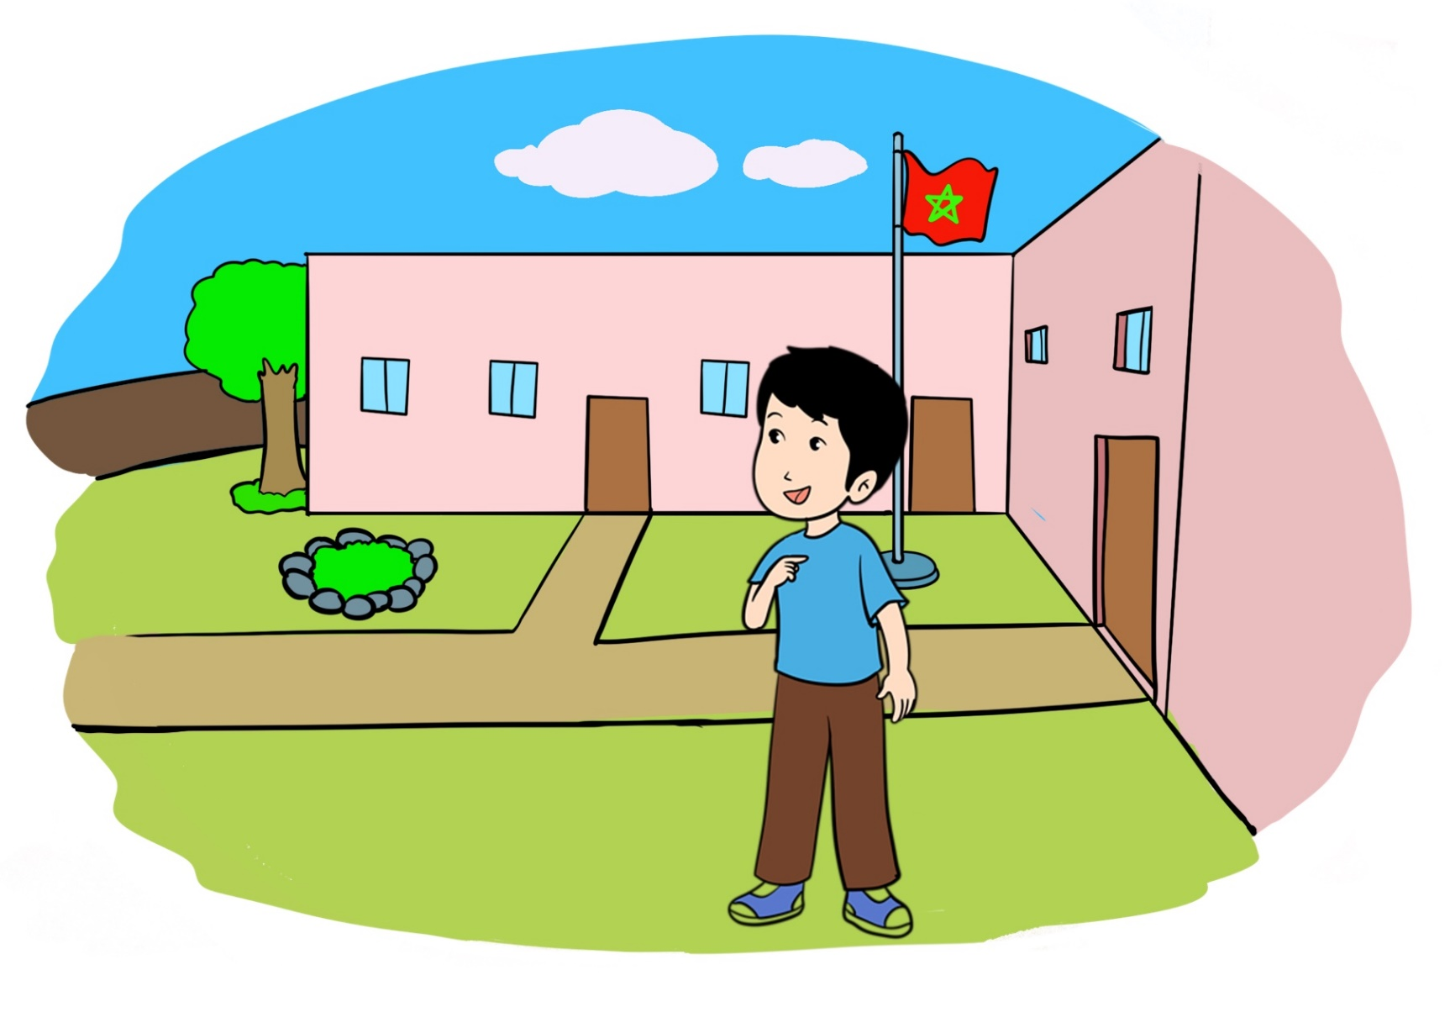
1. Révision du Vocabulaire | 2. Lecture | 3. Actes de parole
Imad dit : « Je suis dans la cour ». Qui veut répéter en faisant le geste ?
Je suis dans la cour.

Slide 70
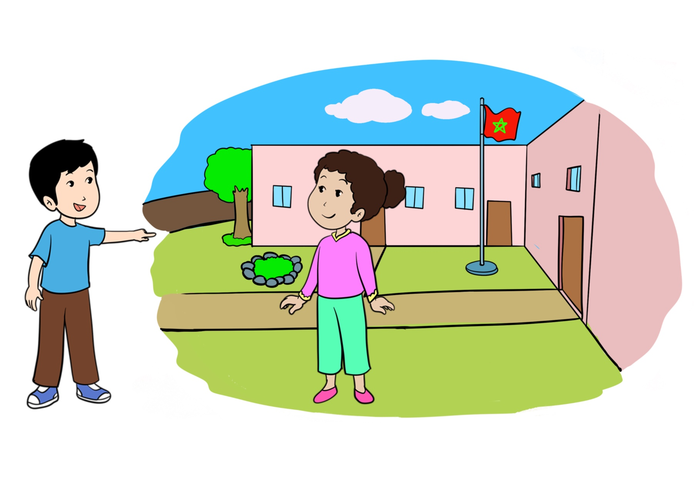
1. Révision du Vocabulaire | 2. Lecture | 3. Actes de parole
Imad dit : « Tu es dans la cour ». Qui veut répéter en faisant le geste ?
Tu es dans la cour.

Slide 71
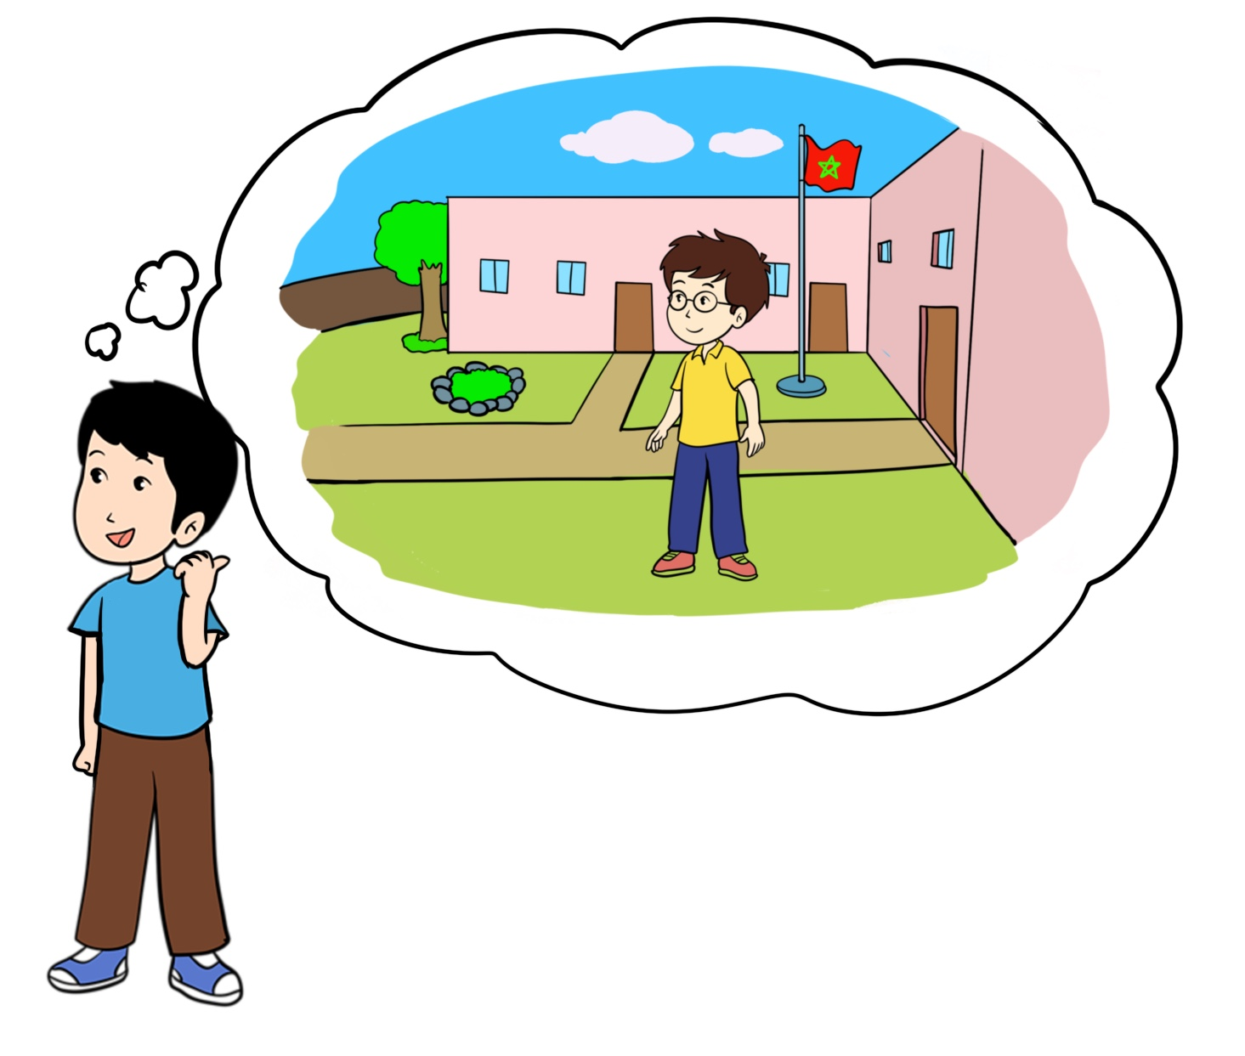
1. Révision du Vocabulaire | 2. Lecture | 3. Actes de parole
Imad dit : « Il est dans la cour ». Qui veut répéter en faisant le geste ?
Il est dans la cour.

Slide 72
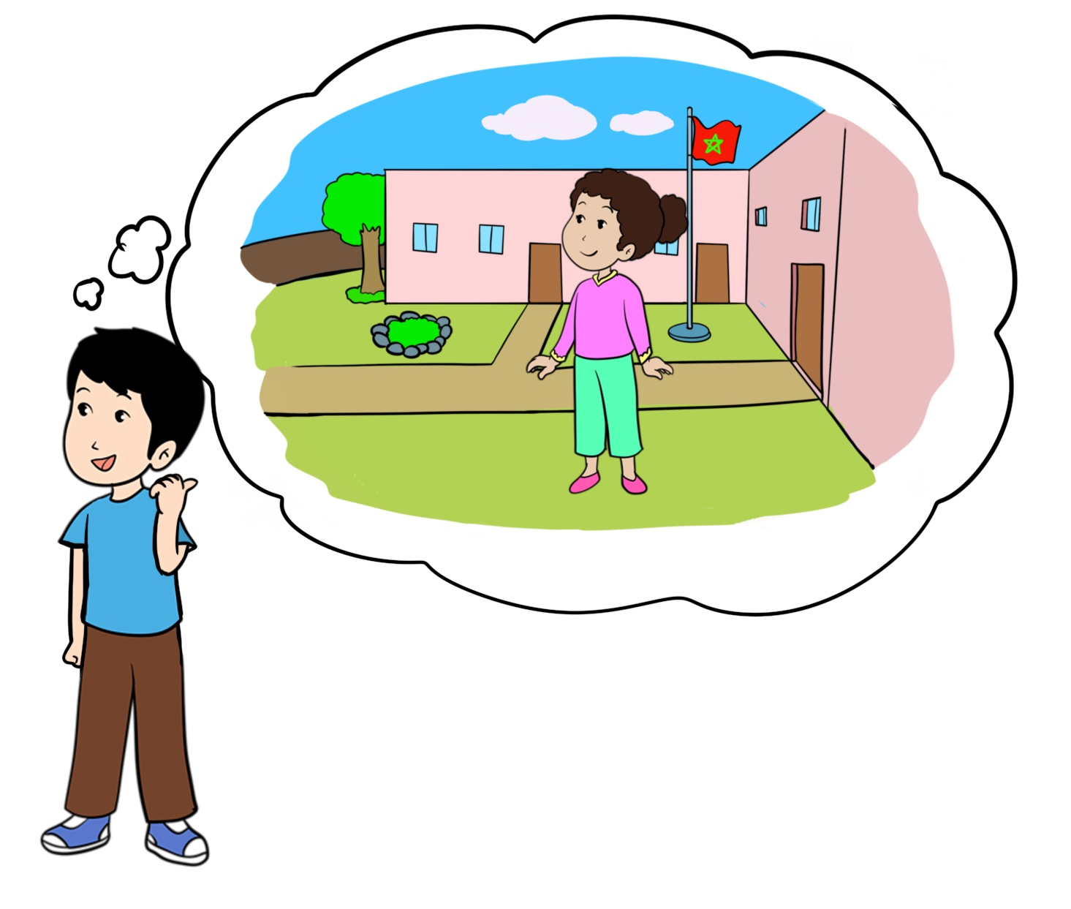
1. Révision du Vocabulaire | 2. Lecture | 3. Actes de parole
Imad dit : « Elle est dans la cour ». Qui veut répéter en faisant le geste ?
Elle est dans la cour.

Slide 73
1. Révision du Vocabulaire | 2. Lecture | 3. Actes de parole
A retenir ! le verbe être au présent. Répétons ensemble.
Le verbe être au présent
Je suis
Tu es
Il est / Elle est

Slide 74
1. Révision du Vocabulaire | 2. Lecture | 3. Actes de parole
Que dit Imad ? Qui veut répondre ?

Slide 75
1. Révision du Vocabulaire | 2. Lecture | 3. Actes de parole
Que dit Imad ? Qui veut répondre ?

Slide 76
1. Révision du Vocabulaire | 2. Lecture | 3. Actes de parole
Que dit Imad ? Qui veut répondre ?

Slide 77

1. Révision du Vocabulaire | 2. Lecture | 3. Actes de parole
Que dit Imad ? Qui veut répondre ?

Slide 78

C’est le moment de l’étoile.
Le gagnant de l’étoile est : [nom de l’élève]
Moment de l’étoile

Slide 79





Qui peut me dire pourquoi [prénom] a obtenu l’étoile ?

Slide 80
La séance d’aujourd’hui est terminée. À demain !

Slide 81

المرجو ملء الاستبيان حول الحصص الدراسية المقدمة في إطار التدريس الصريح
(استمارة موجهة للأساتذة)
مسح رمز الاستجابة السريعة (Qr code)
أو
الولوج عبر الرابط أسفله:
https://forms.gle/MPZzCzLAsK9AdG8x7

